Slide 1
第四章 根轨迹法

Slide 2
本章主要内容
根轨迹的基本概念
根轨迹的绘制准则
特殊根轨迹
利用根轨迹分析闭环系统
用MATLAB绘制根轨迹

Slide 3
根轨迹意义
概述
由第三章可知，闭环系统的稳定性取决于闭环系统的极点分布，其它性能取决于其零、极点分布。因此，可以用系统的零极点分布来间接地研究控制系统的性能。W.R.伊文思提出了一种在复平面上由开环零极点确定闭环极点的图解方法—根轨迹法。将系统的某一个参数（例如开环放大系数）的全部值与闭环特征根的关系表示在一张图上。
利用根轨迹法，可以：
分析系统的性能
确定系统的结构和参数
校正装置的综合

Slide 4
第一节 根轨迹的基本概念

Slide 5

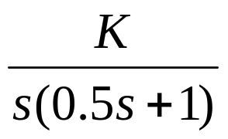

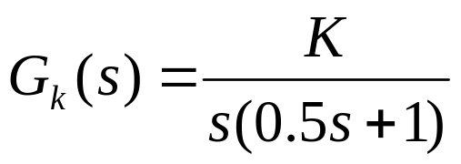
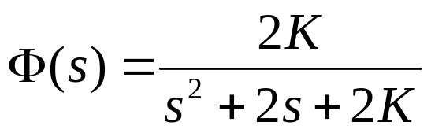

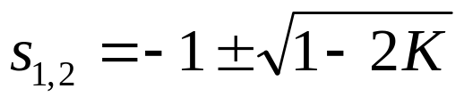
根轨迹定义
⒈ 根轨迹定义
开环系统传递函数的某一个参数变化时，闭环系统特征方程的根在复平面上变化的轨迹。
例：如图所示二阶系统
系统开环传递函数为：
-
闭环传递函数：
特征方程为：
特征根为：

Slide 6
















根轨迹定义
[讨论]：由
① 当K=0时，s₁=0, s₂=－2,
是开环传递函数的极点
② 当K=0.32时，s₁=－0.4，s₂=－1.6
③ 当K=0.5时，s₁=－1，s₂=－1
④ 当K=1时，s₁=－1+j，s₂=－1－j
⑤ 当K=5时，s₁=－1+3j，s₂=－1－3j
⑥ 当K=∞时，s₁=－1+∞j，s₂=－1－∞j
画出K从0→∞时所有的闭环极点连成的光滑曲线就是该系统的根轨迹。
根轨迹上的箭头表示随着K 值的增加，根轨迹的变化趋势，而标注的数值则代表与闭环极点位置相应的参数K 的数值。

Slide 7
根轨迹定义
根轨迹图直观全面地描述了参数K 对闭环特征根分布的影响。可据此分析系统性能。
稳定性：当K从0→∞时根轨迹不会越过虚轴进入右半s平面，因此该系统当K > 0都是稳定的。
稳态性能：开环系统在原点有一个极点，所以系统属于Ⅰ型系统，根轨迹上的K 值就是以该点为闭环极点时系统的速度误差系数。
动态性能：当0<K<0.5时闭环极点位于实轴上，系统为过阻尼系统，单位阶跃响应为非周期过程；
当K = 0.5时闭环两个实极点重合，系统为临界阻尼系统，单位阶跃响应为非周期过程；但响应速度较过阻尼情况为快；
当K > 0.5时闭环极点为共轭复极点，系统为欠阻尼系统，单位阶跃响应为阻尼振荡过程，且超调量将随K 值的增大而增大，但调节时间的变化不会显著。

Slide 8
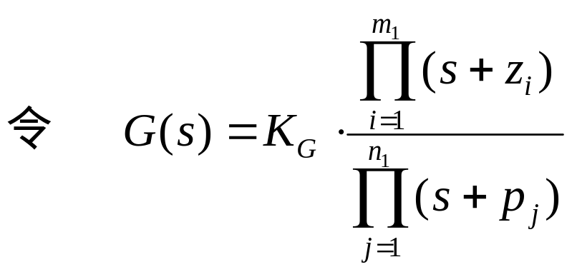


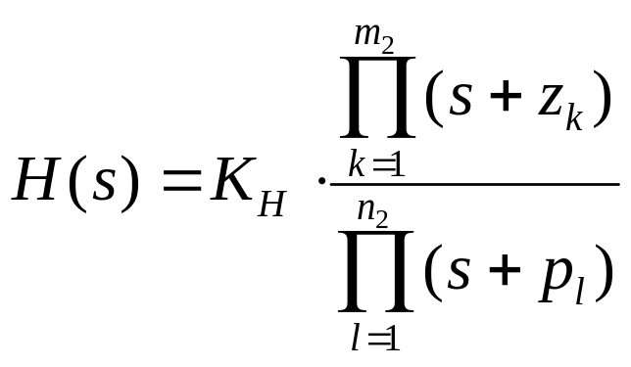

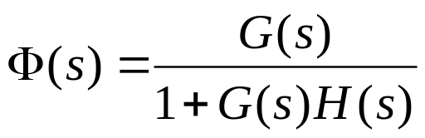
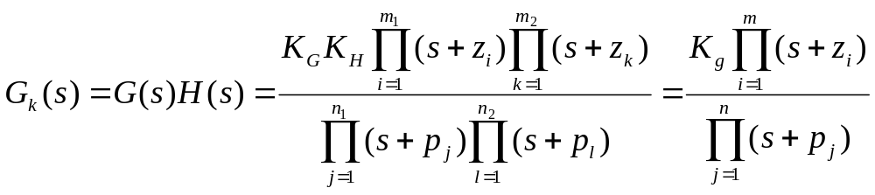
根轨迹基本概念
⒉ 闭环零、极点与开环零、极点之间的关系
设系统的结构图如下：
-
闭环传递函数为：
其中：m₁+m₂=m；n₁+n₂=n；K_{g}=K_{G}K_{H}称为零极点形式开环增益或根轨迹增益。

Slide 9
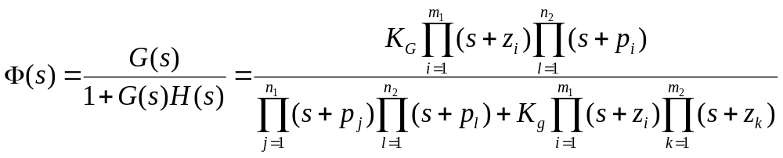
根轨迹基本概念
① 闭环系统的增益，等于开环系统前向通路传递函数的增益。
② 闭环零点由开环系统前向通路传递函数的零点和反馈通路的极点所组成。对于单位反馈系统闭环零点就是开环零点。
③ 闭环极点与开环零点、开环极点及根轨迹增益K_{g}均有关。
根轨迹的基本任务就是如何由已知的开环零、极点及根轨迹增益，通过图解的方法找出闭环极点。
一旦确定闭环极点后，闭环传递函数的形式就不难确定。在已知闭环传递函数的情况下，闭环系统的时间响应可利用拉氏反变换的方法求出。

Slide 10
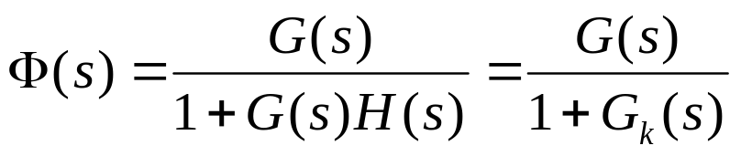
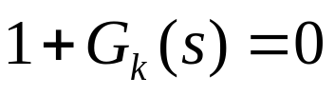
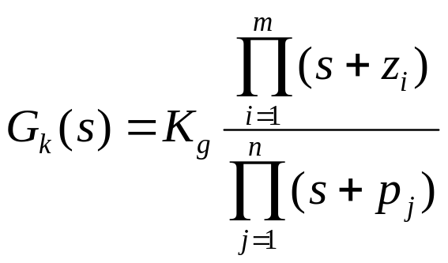
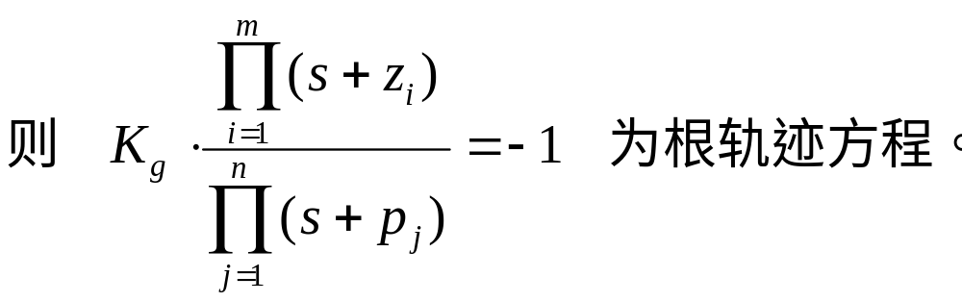
根轨迹方程
闭环传递函数为：
⒊ 根轨迹方程
对如下结构图的系统：
-
令闭环传递函数的分母为零，得闭环系统的特征方程
若用开环传递函数来讨论，则满足 G_{k}(s) = －1的点就是闭环系统特征方程的根。也就是说满足 G_{k}(s) = －1的s值必定是根轨迹上的点，故称 G_{k}(s) = －1为根轨迹方程。若令

Slide 11
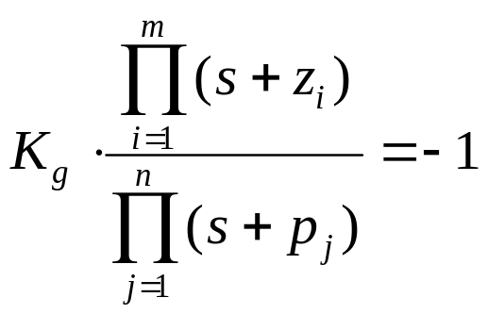
根轨迹方程
式中，－z_{i}、－p_{j}为已知的开环零极点；K_{g}从零变到无穷。
应当指出，只要闭环特征方程可以化成上式的形式，都可以绘制关于可变参数K_{g}的根轨迹，其中处于变动地位的实参数K_{g}不限定是零极点形式开环传递函数的增益，也可以是系统的其它变化参数。但用上式形式表达的开环零、极点在s平面上的位置必须是确定的，否则无法绘制根轨迹。
此外，如果要绘制一个以上参数变化时的根轨迹，那么画出的不再是简单的根轨迹，而是根轨迹簇。

Slide 12
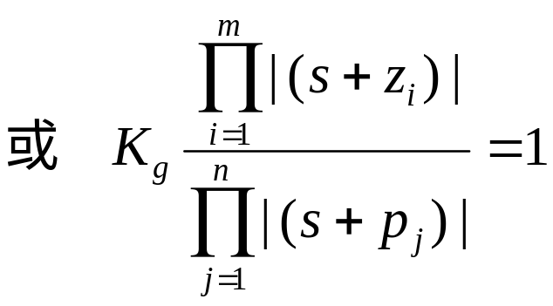
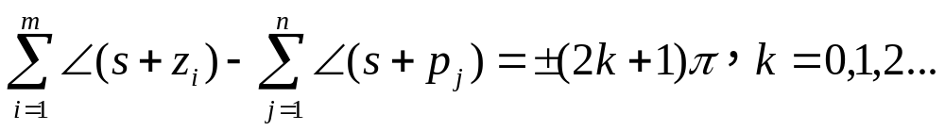
根轨迹的幅值和相角条件
上述两式分别称为满足根轨迹方程的幅值条件和相角条件。
其中相角条件是零点到根轨迹上的某点的向量的相角之和减去极点到根轨迹上的某点的向量的相角之和等于180度的奇数倍，因此也称满足上述条件的根轨迹为180度等相角根轨迹。
根据上述两个条件，可以完全确定s平面上的根轨迹和根轨迹上对应的K_{g}值。应当指出，相角条件是确定s平面上的根轨迹的充分必要条件。这就是说，绘制根轨迹时，只需要使用相角条件；而当需要确定根轨迹上各点的K_{g}值时，才使用幅值条件。

Slide 13
根轨迹的幅值和相角条件
例：如图所示二阶系统，
-
闭环传递函数：
特征方程为：
特征根为：
采用试探法可以确定根轨迹上的点。
在实际绘制根轨迹时不采用试探法。而是应用以根轨迹方程为基础建立起来的绘制根轨迹的基本法则。

